Slide 1


Reflexiones Sobre Inteligencia Relacional, Responsabilidad e Impacto Social
Con: William Fernando Sánchez

Slide 2
¿De qué manera eres
Inteligente?

Slide 3
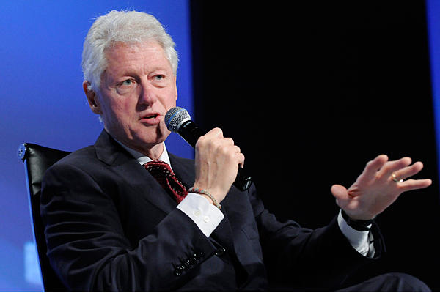
Bill Clinton
«No Tienes porque tener todas las Respuestas, sólo debes tener la Actitud Correcta»
Inteligencia: «la capacidad de guiar a los demás hacia la creación de nuevas realidades»

Slide 4
¿es posible
re-inventar
Tu Gestión?

Slide 5
«Relaciones de PODER»
Dominio, imperio, facultad y jurisdicción que uno tiene para mandar o ejecutar una cosa. Ser más fuerte que otro. Ser capaz de vencerle.
Fuente: Diccionario de la R.A.L.E
«Relaciones de AUTORIDAD»
Crédito y fe que por su mérito y fama se da a una persona en determinada materia.
Fuente: Diccionario de la R.A.L.E

Slide 6
Gestión Responsable
Generación de Valor
Una Red consiste en una Organización y sus colaboradores (proveedores, clientes y distribuidores) con los cuales se desarrollan relaciones comerciales colectivamente satisfactorias y provechosas.
En la nueva economía, la competencia ya no es tanto entre compañías sino entre redes de colaboración, y gana la compañía que ha desarrollado la mejor Red.

Slide 7

CREAR VALOR
Oportunidades para

Slide 8

Fuente: www.merco.info

Slide 9
Una Gestión innovadora de la Responsabilidad
Entendida como el buen comportamiento de la empresa con todos sus públicos integrada en toda la estrategia empresarial y en línea con los objetivos de negocio
Fuente: www.merco.info

Slide 10
Honrar dos
promesas
1
«Promesa Corporativa»
2
«Promesa de Liderazgo»

Slide 11
Muchas Gracias por su Atención y Respeto

